Slide 1
חידות לפסח

Slide 2
חידות לפסח – זהי את הביטוי שמצויר:
אפשרויות:
מה נשתנה 4. כרפס 7. שולחן עורך 10. בכל דור ודור
מוציא מצה 5. הא לחמא עניא 8. צא ולמד
צפון 6. קדש 9. והיא שעמדה

Slide 3
חידות לפסח – זהי את הביטוי שמצויר:
אפשרויות:
מה נשתנה 4. כרפס 7. שולחן עורך 10. בכל דור ודור
מוציא מצה 5. הא לחמא עניא 8. צא ולמד
צפון 6. קדש 9. והיא שעמדה

Slide 4
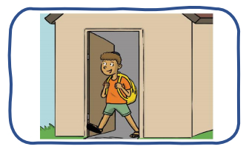
חידות לפסח – זהי את הביטוי שמצויר:
אפשרויות:
מה נשתנה 4. כרפס 7. שולחן עורך 10. בכל דור ודור
מוציא מצה 5. הא לחמא עניא 8. צא ולמד
צפון 6. קדש 9. והיא שעמדה

Slide 5
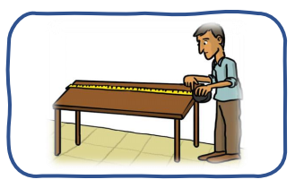
חידות לפסח – זהי את הביטוי שמצויר:
אפשרויות:
מה נשתנה 4. כרפס 7. שולחן עורך 10. בכל דור ודור
מוציא מצה 5. הא לחמא עניא 8. צא ולמד
צפון 6. קדש 9. והיא שעמדה

Slide 6
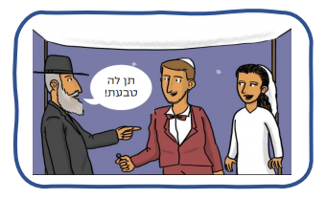
חידות לפסח – זהי את הביטוי שמצויר:
חידה קצת קשה
אפשרויות:
מה נשתנה 4. כרפס 7. שולחן עורך 10. בכל דור ודור
מוציא מצה 5. הא לחמא עניא 8. צא ולמד
צפון 6. קדש 9. והיא שעמדה

Slide 7
חידות לפסח – זהי את הביטוי שמצויר:
אפשרויות:
מה נשתנה 4. כרפס 7. שולחן עורך 10. בכל דור ודור
מוציא מצה 5. הא לחמא עניא 8. צא ולמד
צפון 6. קדש 9. והיא שעמדה

Slide 8
חידות לפסח – זהי את הביטוי שמצויר:
אפשרויות:
מה נשתנה 4. כרפס 7. שולחן עורך 10. בכל דור ודור
מוציא מצה 5. הא לחמא עניא 8. צא ולמד
צפון 6. קדש 9. והיא שעמדה

Slide 9
חידות לפסח – זהי את הביטוי שמצויר:
אפשרויות:
מה נשתנה 4. כרפס 7. שולחן עורך 10. בכל דור ודור
מוציא מצה 5. הא לחמא עניא 8. צא ולמד
צפון 6. קדש 9. והיא שעמדה

Slide 10
חידות לפסח – זהי את הביטוי שמצויר:
אפשרויות:
מה נשתנה 4. כרפס 7. שולחן עורך 10. בכל דור ודור
מוציא מצה 5. הא לחמא עניא 8. צא ולמד
צפון 6. קדש 9. והיא שעמדה

Slide 11
עד כמה כל אחד מהדמויות מרגיש חופשי / עבד? סמני על הציר

Slide 12
עבד
חופשי

Slide 13
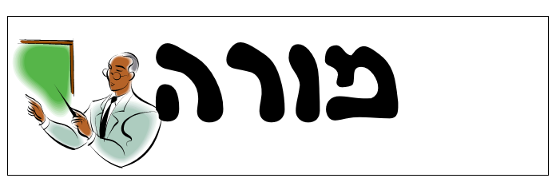
עבד
חופשי

Slide 14
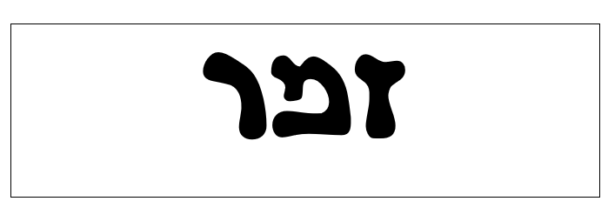
עבד
חופשי

Slide 15
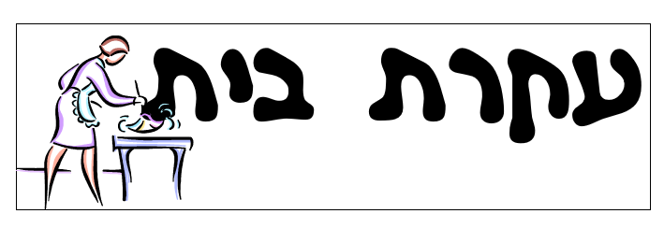
עבד
חופשי

Slide 16
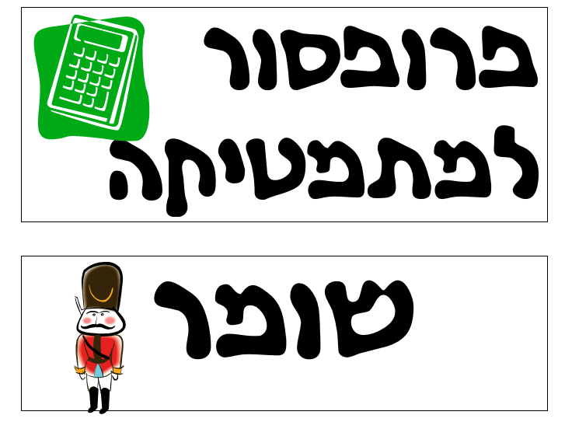
עבד
חופשי

Slide 17
עבד
חופשי

Slide 18
עבד
חופשי

Slide 19
עבד
חופשי

Slide 20
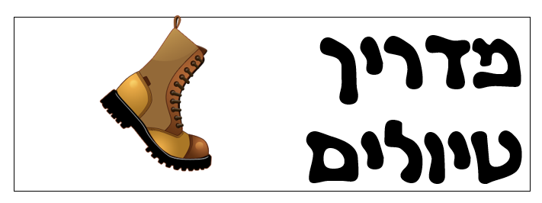
עבד
חופשי

Slide 21
מיהו לדעתך בן חורין אמיתי???

Slide 22
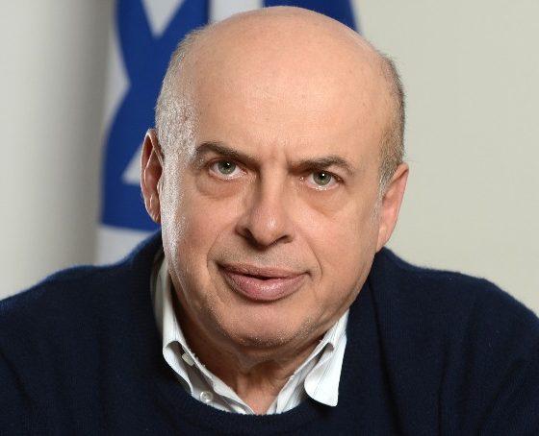
נתן (אנטולי) שרנסקי נולד ב-20 בינואר 1948. כיום משמש כיו"ר הסוכנות היהודית. בעבר אסיר ציון ומסורב עליה סובייטי, פוליטיקאי ושר בממשלות ישראל. שרנסקי נולד בדונצק שבאוקראינה (אז בברית המועצות) למשפחה יהודית, ונקרא בשם הרוסי אנטולי הוא גילה כשרון במדעים מדויקים ובשחמט וסיים תואר במתמטיקה שימושית מטעם המכון הטכנולוגי של מוסקבה. שרנסקי היה ציוני נלהב ועודד יהודים לעלות למדינת ישראל. במרץ 1977 נעצר מטעמים פוליטיים והואשם בהאשמות שונות, שהתגלו מאוחר יותר כהאשמות שווא. ביולי 1978 הרשיע אותו בית המשפט בבגידה, ריגול למען ארצות הברית, הסתה ותעמולה אנטי-סובייטית וגזר עליו 13 שנות מאסר. הוא ריצה 16 חודשים בכלא לֶפוֹרְטוֹבוֹ ואז נשלח לגולאג בסיביר

Slide 23
דברי אנטולי שרנסקי אל השופט: לאחר שנפסק דינו של שרנסקי להישלח לסיביר קם ואמר: "אתה אדוני השופט חושב שהנך חופשי! אתה חושב כך כיוון שלאחר שייגמר המשפט תלך לביתך ואילו אני אהיה המשועבד, כיוון שאלך לכלא לזמן רב. אך דע לך שמבין שנינו, אני הוא בן החורין האמיתי! אמנם גופי יהיה משועבד, אבל רוחי, היא תישאר חופשית, כיוון שארגיש שלא נכנעתי לגזרותיכם ונשארתי נאמן לאמונתי. אך לך השופט קבעו מראש מה לומר! גופך אמנם משוחרר, אבל אינך חופשי להכריע לפי אמונתך. רוחך משועבדת וזה חמור פי כמה!

Slide 24
"מה אדם עושה עם חירותו? לשם מה הוא בן חורין? מהו בכלל אדם חירותי? בהבנה ההמונית "בן חורין" פירושו: אדם העושה כרצונו ..... יש גם עבדות פסיכולוגית: התנהגותו של אדם נקבעת על פי מה שמוצא חן בעיני אחרים. הוא הולך למקומות מסוימים כי כך עושה החברה הסובבת. הוא מתלבש בצורה מסוימת כי זו האופנה. זו עבדות. אף אחד לא מכריח אותו לנהוג כך, אבל החלטתו נקבעת מתוך כבילות לרצונם של אחרים." (הרב אבינר)

